Slide 1
Lógica de Programação com Javascript
Expert Talk - Digital Innovation One e everis
Rafael Kinoshita e Thomas Erich Pimentel - Novembro de 2020

Slide 2

Índice
Apresentação
Lógica de Programação;
JavaScript Básico;
Lógica e Algoritmos;
Demonstração;
Resumo.

Slide 3
Apresentação
Rafael Kinoshita
Gerente de projetos / Líder especialista;
10 anos de experiencia;
Conhecimento em: C#, Java, Javascript, Typescript, CSS, HTML, Python, SQL, .Net, .Net Core, Spring Boot, Angular, Node.Js, Mongo, Redis, Nginx, Scipy, Git, Docker, Azure, Aws, Bitbucket, CI/CD, DevOps, Inteligência Artificial, Usabilidade.
Thomas Erich Pimentel
Líder técnico / Analista de soluções
5 anos de experiencia;
Conhecimento em: C#, Javascript, Typescript, CSS, HTML, .Net, .Net Core, Angular, Firebase, Azure, SQL.

Slide 4


It is not of the essence of mathematics to be conversant with the ideas of number and quantity.
Não está na essência da matemática a familiaridade com à ideia de números e quantidades.
George Boole

Slide 5
Lógica de Programação
Matemática
Lógica proposicional estabelece uma forma para a lógica, trabalhando com conectores lógicos.
Ex: Todo ferro enferruja com o tempo e a espada é de ferro, então a espada enferruja.
Pensamento
A lógica informal estuda a argumentação válida se apoiando principalmente na dedução.
Ex: O ferro enferruja;
A espada é de ferro;
Logo a espada enferruja;
O que é Lógica?
A álgebra booleana é a base para programar computadores
Ex: A = Verdadeiro;
B = Falso;
A ou B = Verdadeiro ;
A e B = Falso;
Computadores
Programação
Os computadores entendem apenas códigos binários, operadores matemáticos e lógicos.

Slide 6

Lógica de Programação
Ambiente
IDE
Visual Studio Code
https://code.visualstudio.com/
PLG
Plugin Code Runner
https://marketplace.visualstudio.com/items?itemName=formulahendry.code-runner
GIT
Repositório Público:
https://github.com/thomasErich135/everis_dio_expert_talks

Slide 7


Lógica Programação
Programas de computador
Conjunto de instruções padronizadas, que possibilita a execução de determinada ação pelo computador.
Existem programas que rodam direto na maquina e programas que rodam por cima de outros programas, como um site que é processado pelo navegador.

Slide 8

Lógica de Programação
Linguagens de programação
C# (C-Sharp);
Java;
Javascript;
Typescript;
PHP;
Python;
Prolog
Outras.
Cada linguagem possui sua própria estrutura de programação, porém a maioria delas seguem a mesma base.
Não existe linguagem melhor que a outra, algumas linguagens tem menor uso, por fatores como baixo suporte da comunidade, foco em cenários específico, etc.
Orientação a objetos: Implementa a criação de objetos definidos, ou seja, que possua identidade única, características que o definam (propriedades) e ações a serem executadas (métodos).
Linguagem procedural: Na programação procedural, podemos criar procedimentos, também conhecidos como funções, que podem ser executados a qualquer momento durante a execução do programa, inclusive por outros procedimento ou por si mesmo (recursividade).

Slide 9

JavaScript
O que é
O JavaScript é uma das linguagens mais utilizadas hoje em dia, conhecida também como linguagem de script para páginas web, sendo processada diretamente pelo browser no computador do cliente, mas também pode ser usada em vários sistemas sem browser, por exemplo utilizando Node.Js (runtime para JavaScript), Apache CouchDb (banco de dados) e Adobe Acrobat.
É uma linguagem de alto nível com tipagem dinâmica fraca, é multiparadigma, ou seja, suporte vários
paradigmas de programação, como orientação a objetos, programação
procedural e etc..

Slide 10

Javascript Básico
Operadores Lógicos e Matemáticos
George Boole introduziu o conceito de operações lógicas, permitindo estruturar operações matemáticas, afim de resolver determinado problema.
Operadores lógicos
Operadores matemáticos
Condições
> maior;
< menor;
== comparação;
!= diferença
* multiplicação;
/ divisão;
+ soma;
- subtração;
If - se isso
Else -senão isso
Switch –escolha caso
&& – e;
|| – ou.
! – negação;

Slide 11

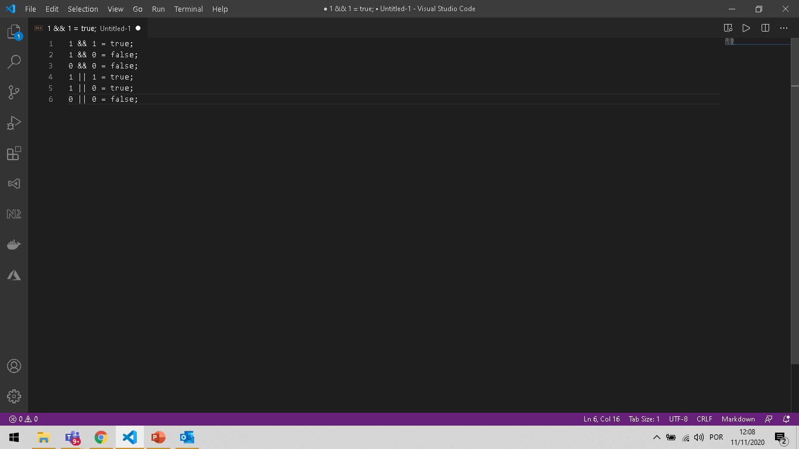
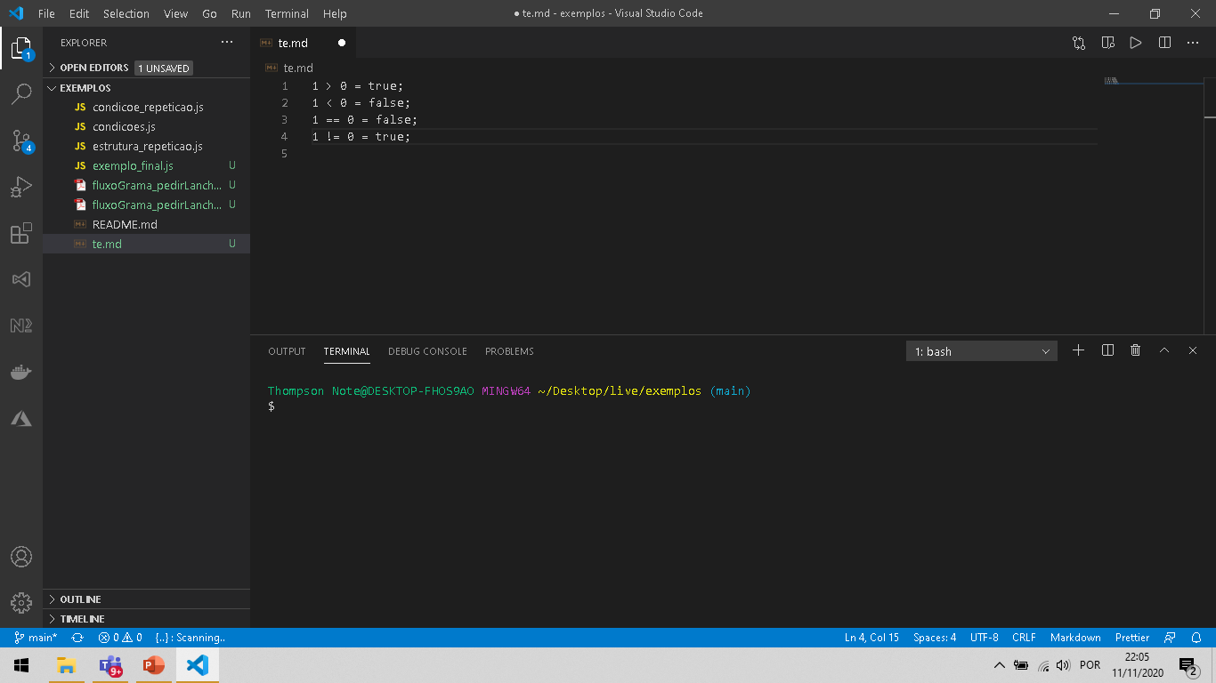
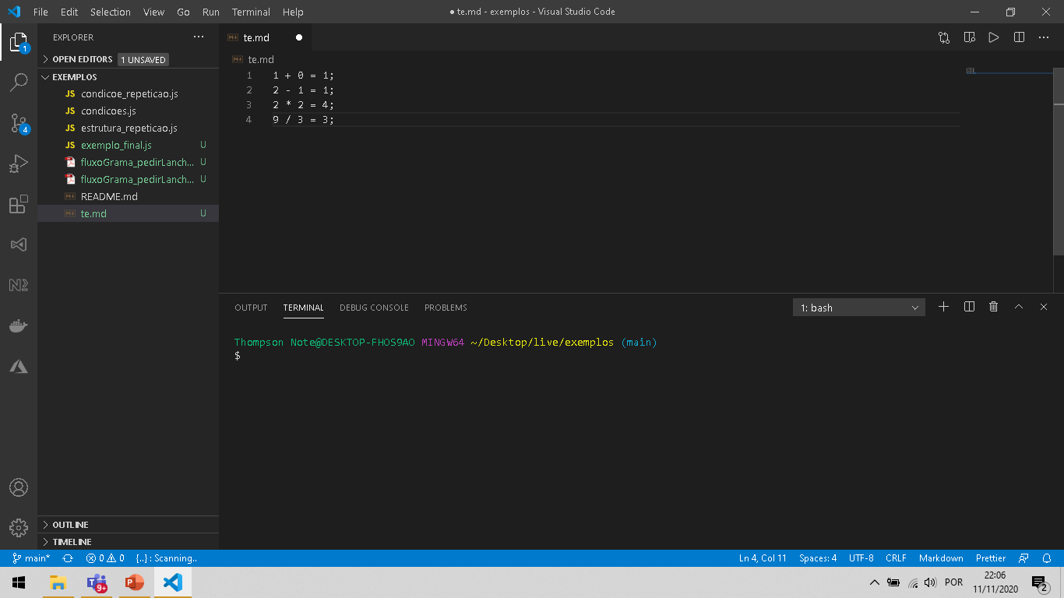
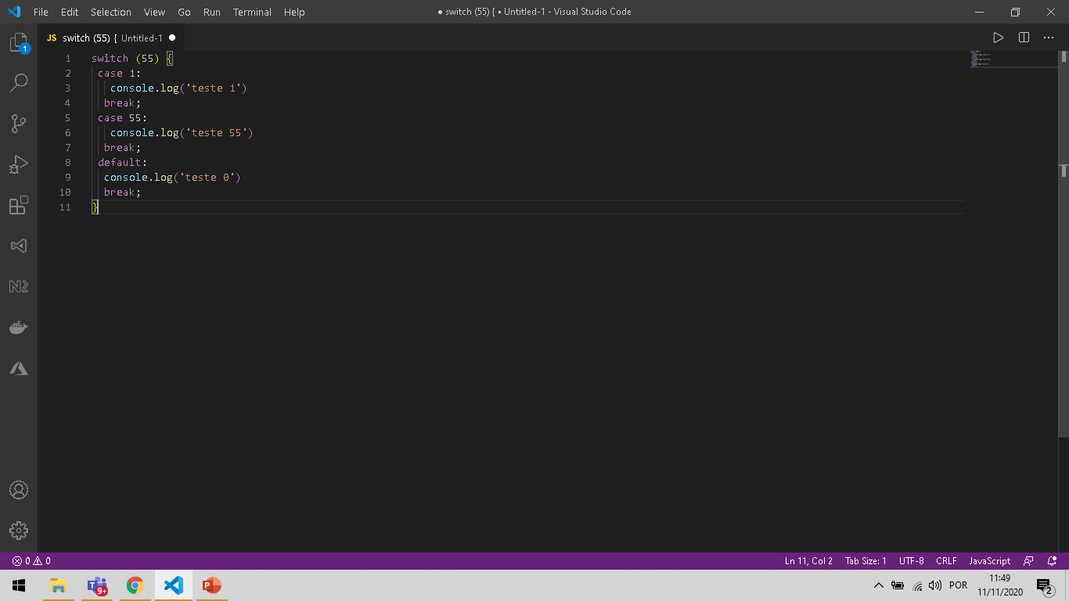
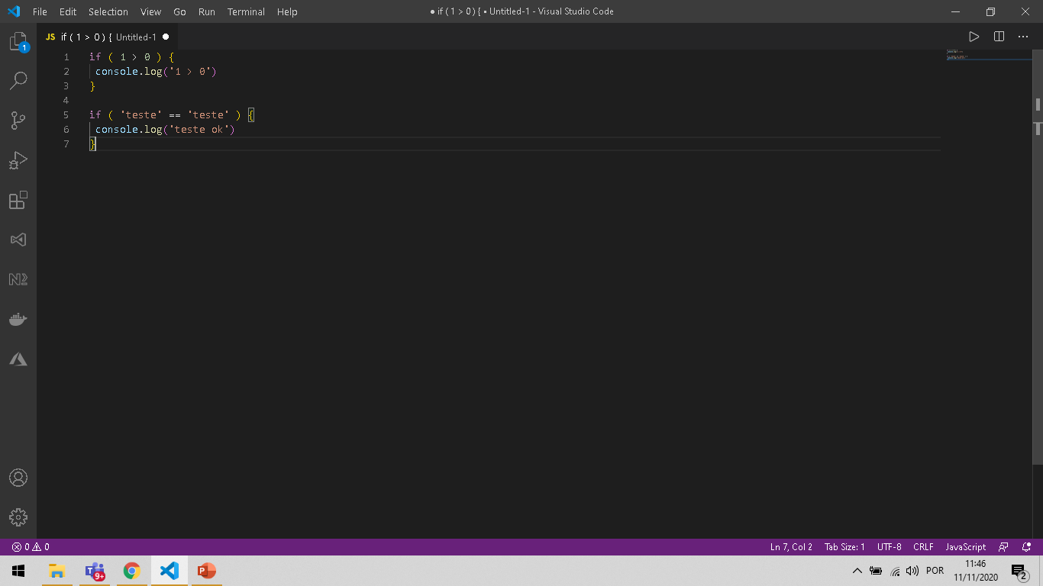
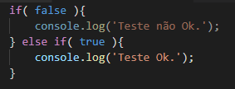
Javascript Básico
Exemplos
Operações Lógicas
Operações Matemáticas
Operações Matemáticas
Condições
Condições
Condições

Slide 12
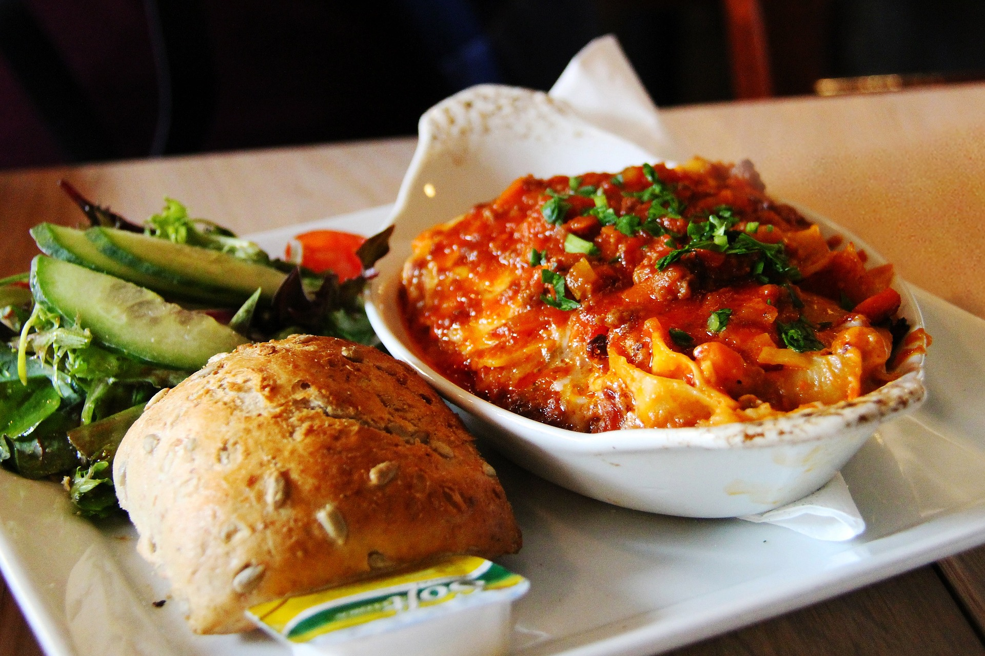
Javascript Básico
Tipos de dados
Todas as linguagens de programação possuem sua própria estrutura de dados. Um tipo de dado se refere a informação que pode ser armazenada. No Javascript os tipo são dinâmico.
Array
Boolean;
Number;
String;
Null;
Undefined;

Slide 13
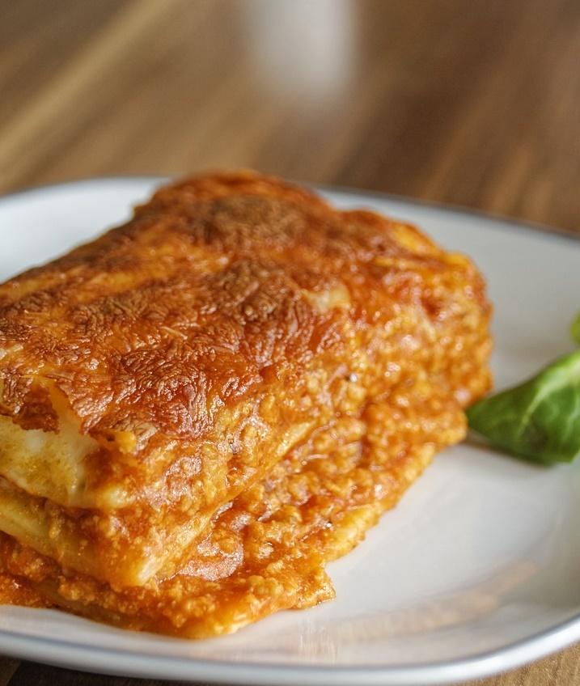
Javascript Básico
Estrutura de repetição
São instruções que possibilitam a repetição de um determinado trecho de código com base em uma determinada condição, sendo ela, quantidade de repetições ou até determinada condição for falsa.
For - possibilita repetir a execução de determinado trecho de código, uma quantidade pré-definida de vezes.
While - possibilita repetir a execução de terminado trecho de código, ate que determinada condição seja falsa.
Ex: Ande em frente até a linha de chegada ou vire a direita em 10 quadras.

Slide 14
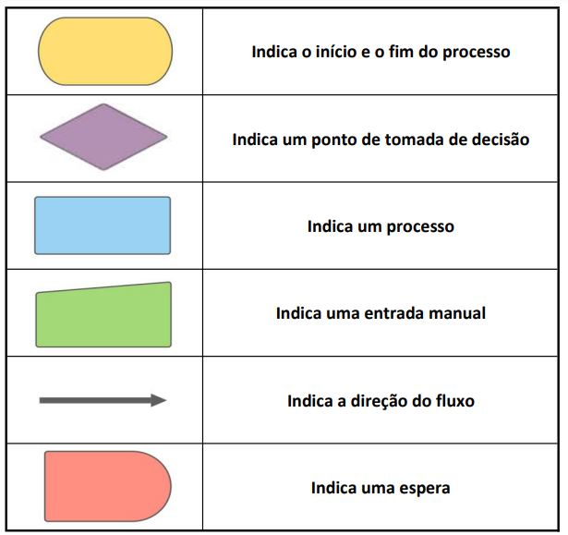
Lógica e algoritmos
Estruturação lógica
Para iniciar a estruturação de determinado raciocino, é necessário que conhecimento prévio de dois pontos:
Dados de entrada – Informações iniciais;
Dados de saída – Informações apôs execução do código.
Utilizar fluxogramas, como no exemplo anterior ajuda a estruturar o raciocínio, além de possibilitar uma visão ampliada dos fluxos que compõem a logica.

Slide 15
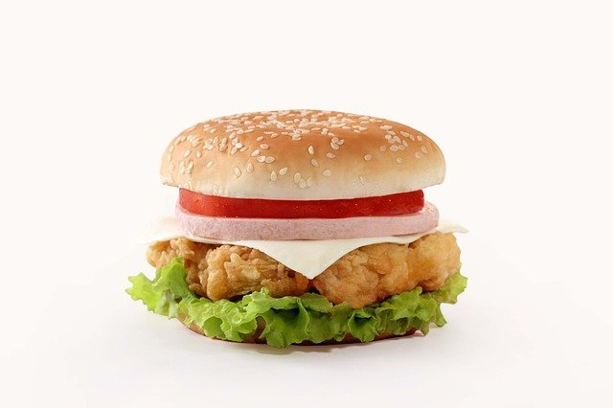
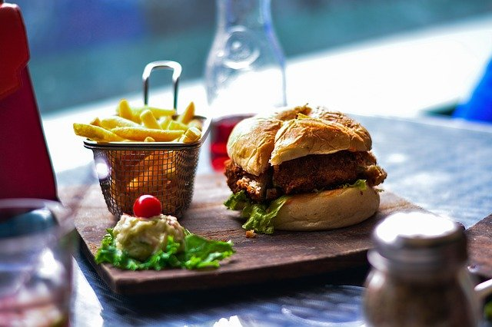
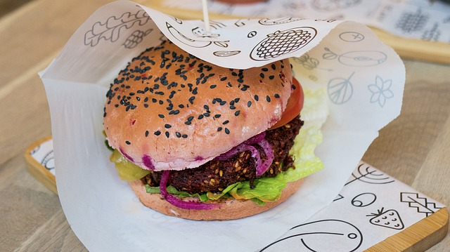
Programa Pedidos Lanchonete Giga
Nossa lanchonete não é gourmet mas os lanches estão com uma cara ótima!!
VeGLanche
FranGLanche
BiGLanche
Nosso lanche vegetariano é um hamburguer especial de shimeji com gergilim e molho tarê, para que quer ser saudável de verdade: Lanche R$11 e combo especial de suco de beterraba e chips de aipim por apenas R$ 16
Quem não gosta de um frango empanado para se sentir mais saudável? O lanche sai por miseros R$ 9 e o combo campeão por R$ 13
O melhor hamburguer artesal por apenas R$ 10,00 e no combo com batata e bebida R$14

Slide 16

Fluxo do Programa
Pedidos Lanchonete v0
Pedidos Lanchonete v1
Exibir Menu
Exibir Menu e Seleccionar Lanche
Mostrar as opções de lanches.
Igual ao v0.
Selecionar Lanche
Quer Combo?
Pegar uma das opções do menu.
Padrão só lanche, oferecer combo
Selecionar Combo ou Lanche
Pagar no Dinheiro?
Optar por combo ou só o lanche.
Padrão no cartão, pode optar pagar em dinheiro.
Escolher Cartão ou Dinheiro
Calcular Total
Pagar em dinheiro ou cartão.
Calcula o total e enquanto é calculado exibe mensagens de aviso.
Exibir Pedido e o Total
Exibir Pedido e o Total
Calcular total e exibir o pedido com o valor total da compra.
Exibir o pedido com o valor total da compra.

Slide 17
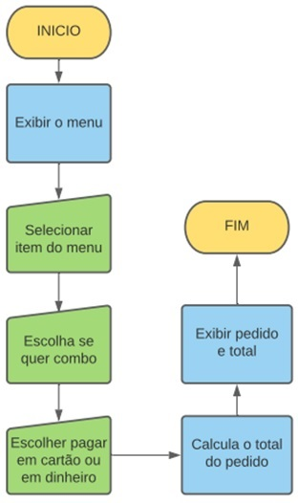
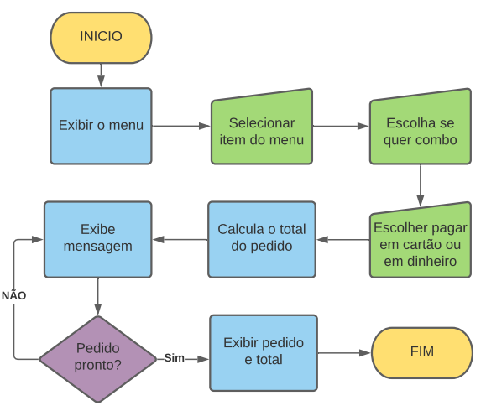
Fluxograma do Programa
Pedidos Lanchonete v0
Pedidos Lanchonete v1

Slide 18
Resumo
Lógica de Programação
Lógica de programação é uma forma de organizar as idéias para criar um passo à passo que o computador possa executar.
Javascript
É uma das muitas linguagens de programação existentes, no core a maioria das liguagens trabalha com os mesmos conceitos com Operadores Matemáticos e Lógicos Tipos de dados, Condicionais e Repetições
No geral a lógica de programação é muito importante para conseguir fazer um bom programa, pois se você começar a programar antes de organizar suas idéias, a chance de faltar algo no programa é maior.
Fluxos e Fluxogramas
Fluxos são informações para organizar as idéias antes de programar. Fluxogramas são uma forma de mostrar gráficamente os fluxos de um programa/funcionalidade

Slide 19


Frase para reflexão:
“Se toda linguagem de programação é uma ferramenta e as ferramentas sem afiação ficam cegas, se considerarmos a afiação da linguagem a lógica, podemos concluir que programar sem lógica é igual a programar às cegas.”
Dúvidas e Esclarecimentos.

Slide 20
Obrigado

